Slide 1
Фестиваль педагогических идей «Открытый урок» 2011/2012 учебного года
Конкурс «Презентация к уроку» по «Технологии»
Тема «Винегреты»
Автор: Дедух Анатолий Николаевич,
преподаватель специальных дисциплин
ГБОУ НПО Сахалинской области
«Профессиональное училище № 13»,
г. Александровск-Сахалинский

Slide 2
Отгадайте, о каком блюде пойдёт речь

Slide 3
Его ещё называют «русским салатом»

Slide 4
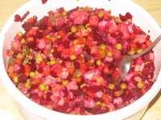
Отлично!
и
В…негрет
Е
И
или

Slide 5
Тема: Винегреты

Slide 6
План урока:
1. Историческая справка;
2. Технология приготовления;
3. Требования к качеству

Slide 7
Что вы знаете о винегретах?

Slide 8
ВИНЕГРЕТЫ (от фр. vinaigre — уксус; vinaigre — то, что сбрызнуто уксусом) - салаты из варёных овощей, солёных огурцов и репчатого лука, заправленные салатной заправкой или майонезом.

Slide 9
Историческая справка.
Название "винегрет" появилось в царствование Александра I. Работавший в дворцовой кухне знаменитый французский повар Антуан Карем, наблюдая за работой русских поваров, заинтересовался приготовлением неизвестного ему салата. Увидев, что готовое блюдо повара поливают уксусом, Карем, указывая на него, спросил: "Винегр?" (по-французски vinaigre - уксус). Поварам показалось, что он произнес название блюда, и они согласно закивали головами: "Винегрет, винегрет..." Так в царском меню появилось новое название блюда, которое, выйдя за пределы дворца, упростилось до неузнаваемости и скоро стало обычной закуской русских людей.

Slide 10
Несмотря на кажущуюся простоту и непритязательность, винегрет и выглядит замечательно, и вкус у него отменный, и пользы для здоровья, особенно в зимнее время, от него много.

Slide 11
Рецептура винегрета
овощного, г:
1. | Свёкла | 150
2. | Картофель | 210
3. | Морковь | 100
4. | Солёные огурцы (кв. капуста) | 300
5. | Лук репчатый | 150
6. | Салатная заправка (майонез) | 100
Выход: |  | 1000

Slide 12
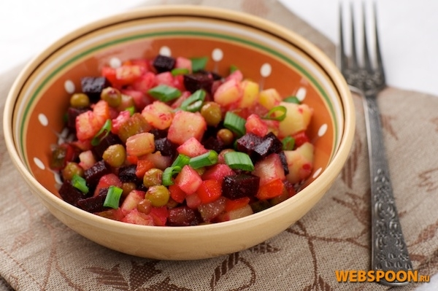
Приготовление
винегрета овощного

Slide 13
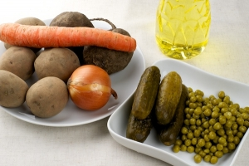
Продукты для винегрета

Slide 14
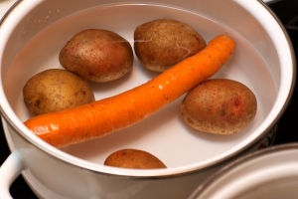
Шаг 1
Картофель и морковь хорошо промывают и варят до готовности 20-25 минут.

Slide 15
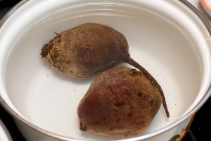
Шаг 2
Свёклу промывают щёткой и варят 60-75 минут.

Slide 16
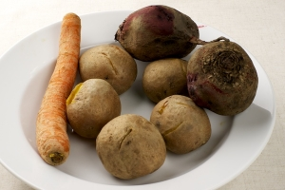
Шаг 3
Варёные овощи охлаждают.

Slide 17
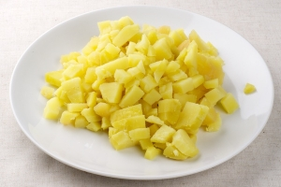
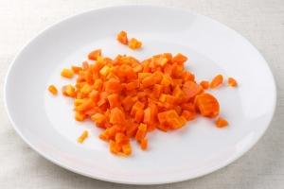
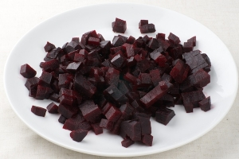
Шаг 4
... очищают и нарезают ломтиками или кубиками.

Slide 18
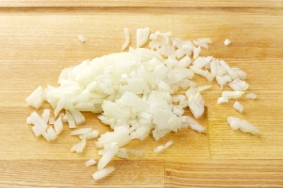
Шаг 5
Лук нарезают мелкими кубиками.

Slide 19
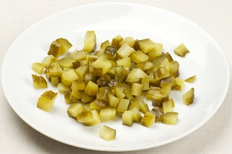
Шаг 6
Солёные огурцы нарезают ломтиками или кубиками.

Slide 20
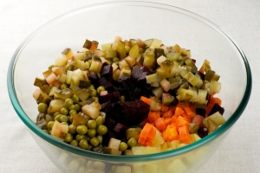
Шаг 7
Овощи соединяют и добавляют зелёный горошек.

Slide 21
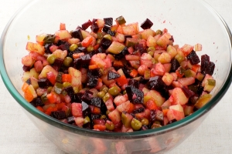
Шаг 8
Вводят салатную заправку или майонез и перемешивают.

Slide 22
Шаг 8
Винегрет выкладывают в салатник горкой.

Slide 23
Масло растительное
Уксус
Соль, специи
Салатная заправка
для винегрета
Соединить и перемешать

Slide 24
Задание:
Дополнить схему приготовления
винегрета овощного

Slide 25
Схема приготовления винегрета овощного
Свёкла
Картофель
Огурцы солёные
150
100
210
300
150
Варят в кожице
Нарезают мелкими кубиками
Нарезают тонкими ломтиками или кубиками
Салатная заправка
Заправляют
Или майонез
100
100
Отпуск

Slide 26
Схема приготовления винегрета овощного
Свёкла
Морковь
Картофель
Огурцы солёные
Лук репчатый
150
100
210
300
150
Варят в кожице
Нарезают мелкими кубиками
Охлаждают и очищают
Нарезают тонкими ломтиками или кубиками
Соединяют и перемешивают
Салатная заправка
Заправляют
Или майонез
100
100
Отпуск

Slide 27
С мясом
С рыбой
Ассортимент
винегретов
С консерв.
кукурузой
С другими
продуктами

Slide 28
Способы оформления винегретов

Slide 29
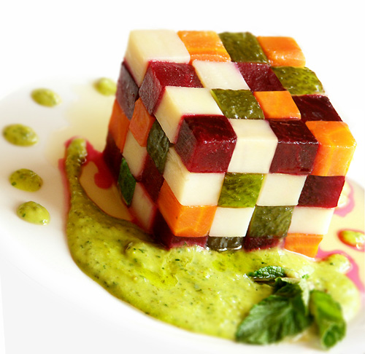
Винегрет «кубик-рубика»

Slide 30
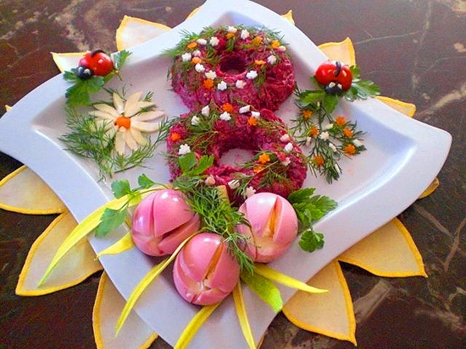

Slide 31
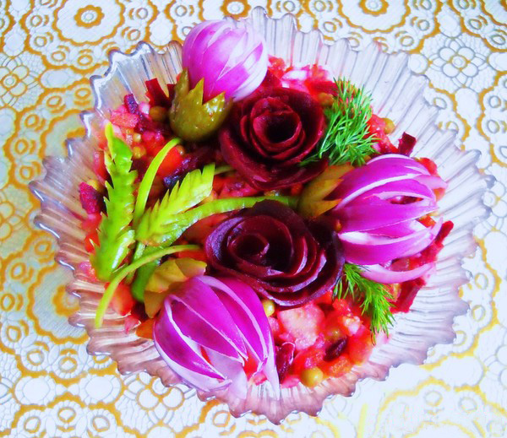

Slide 32
Требования к качеству:
Внешний вид – овощи нарезаны
тонкими ломтиками или мелкими кубиками;
Цвет – светло-красный или ярко-розовый;
Вкус – острый, соответствующий варёным
овощам, солёным огурцам или квашенной
капусте;
Консистенция – варёных овощей – мягкая,
огурцов и капусты квашенной – твёрдая и
хрустящая.

Slide 33
Технологический диктант
по теме
«Винегреты»

Slide 34
1. Винегреты ещё
называют ….. салатом.

Slide 35
2. В переводе с французского на русский винегрет означает ….. .

Slide 36
3. Главным продуктом во всех винегретах является ….. .

Slide 37
4. Перед нарезкой свёклу, картофель и морковь ….. в ….. .

Slide 38
5. Чтобы свёкла меньше окрашивала другие продукты, её предварительно заправляют ….. ….. .

Slide 39
6. Свёклу, морковь, картофель и солёные огурцы для винегретов нарезают ….. или ….. .

Slide 40
7. Солёные огурцы в винегретах можно заменить ….. ….. .

Slide 41
8. В винегреты можно добавить зелёный ….. .

Slide 42
9. Винегрет можно приготовить с мясом, ….. , консервированной ….. и другими продуктами.

Slide 43
10. Консистенция варёных овощей в винегретах должна быть ….. , а огурцов и капусты квашенной - ….. и ….. .

Slide 44
Правильные ответы:
1. русским; | 6. ломтиками, кубиками;
2. уксус; | 7. квашенной капустой;
3. свёкла; | 8. горошек;
4. варят в кожице; | 9. рыбой, кукурузой;
5. растительным маслом; | 10. мягкая, твёрдая, хрустящая.

Slide 45
Критерии оценки:
«0-1» - 5;
«2-3» - 4;
«4-5» - 3;
«6 и более» – 2.

